Slide 1
ECA+CPA
알고리듬
Emergency Collision Alarm + Closest Position of Approach
2018-07-17
전호군

Slide 2
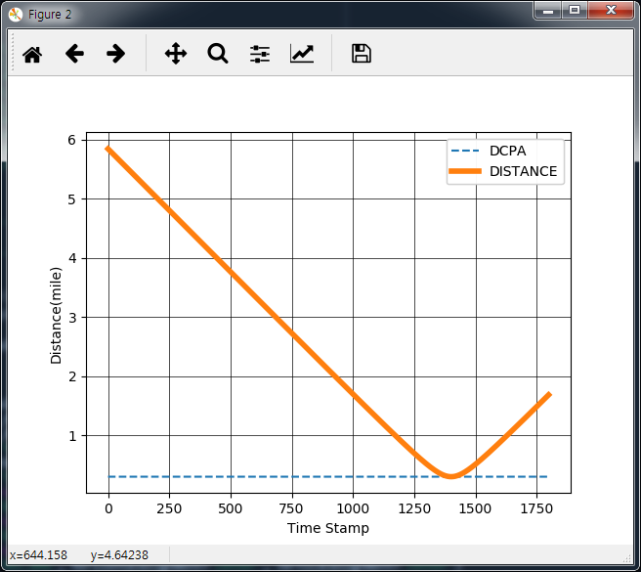
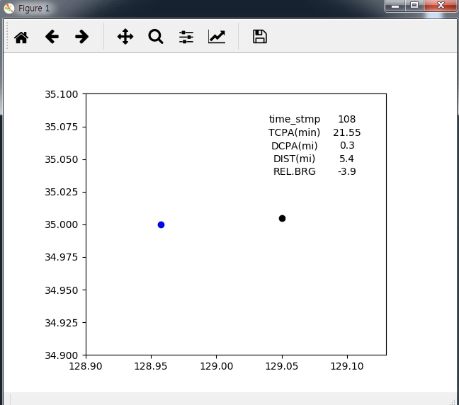
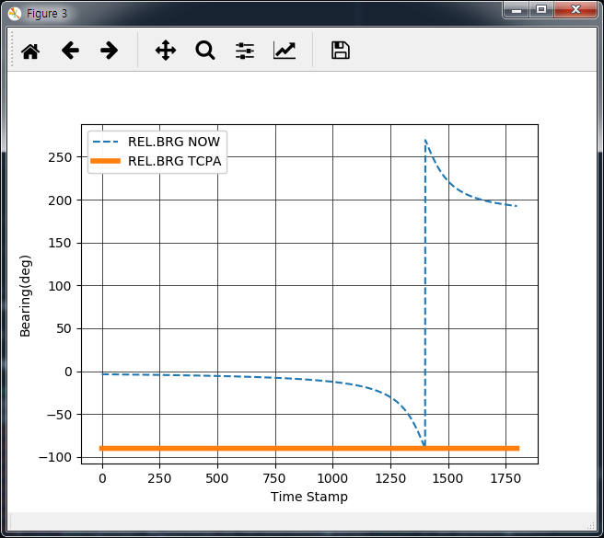
타선 정박(아슬하게 피함)
CPA ≤ 0.35 mile
검정색: (TCPA>10분 or TCPA<0) or 정횡후 위치
황색: TCPA 5~10분
주황색: TCPA 2~5분
적색: TCPA 0~2분

Slide 3
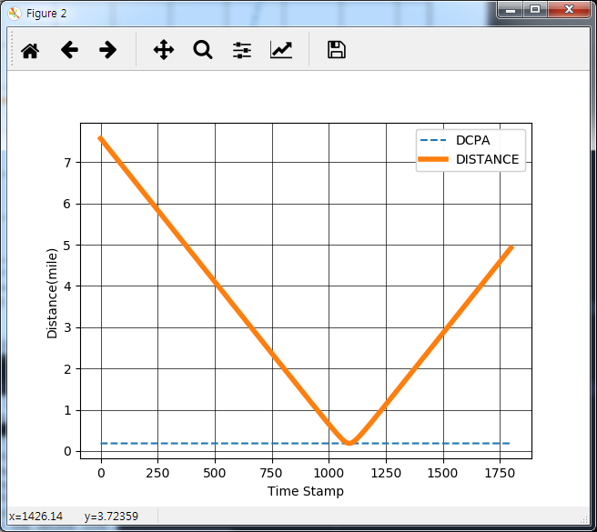
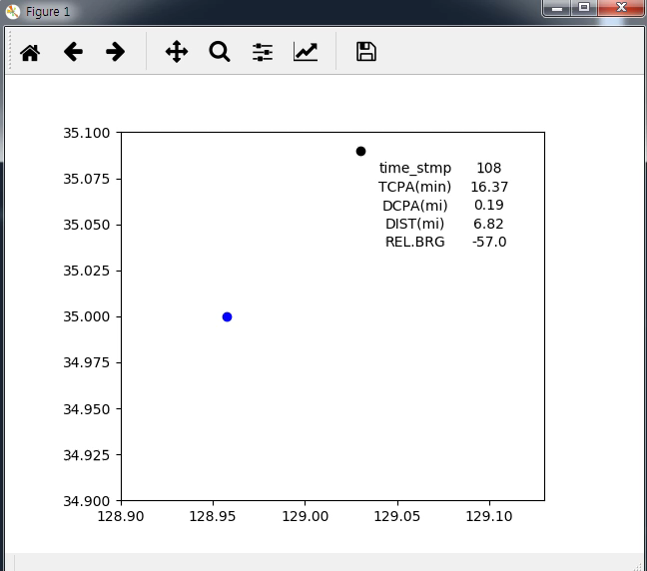
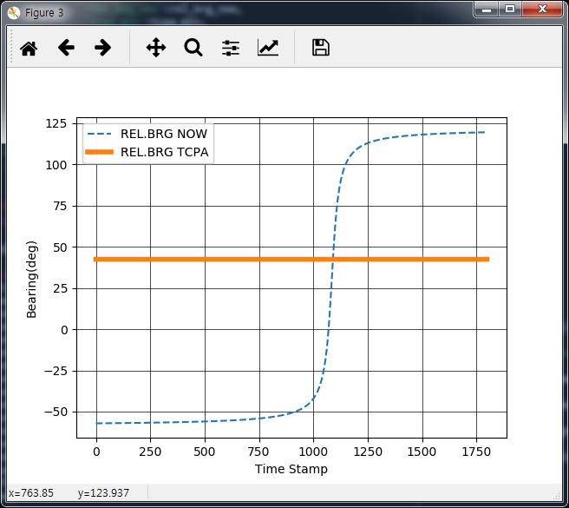
좌현교차(선수지남)
CPA ≤ 0.5 mile
검정색: (TCPA>10분 or TCPA<0)
황색: TCPA 5~10분
주황색: TCPA 2~5분
적색: TCPA 0~2분

Slide 4
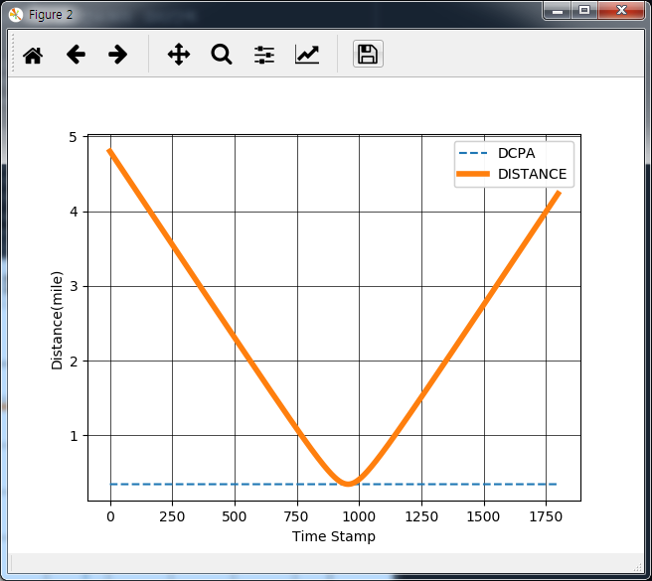

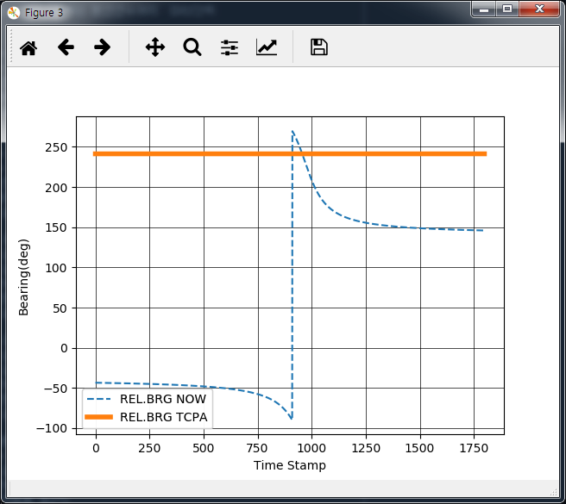
좌현교차(선미지남)
CPA ≤0.5 mile
검정색: (TCPA>10분 or TCPA<0)
황색: TCPA 5~10분
주황색: TCPA 2~5분
적색: TCPA 0~2분

Slide 5
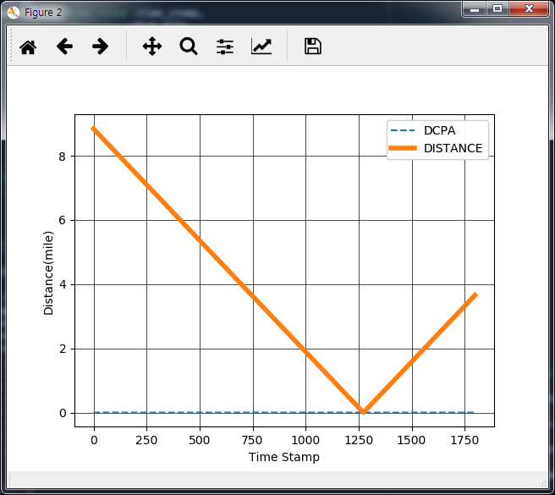
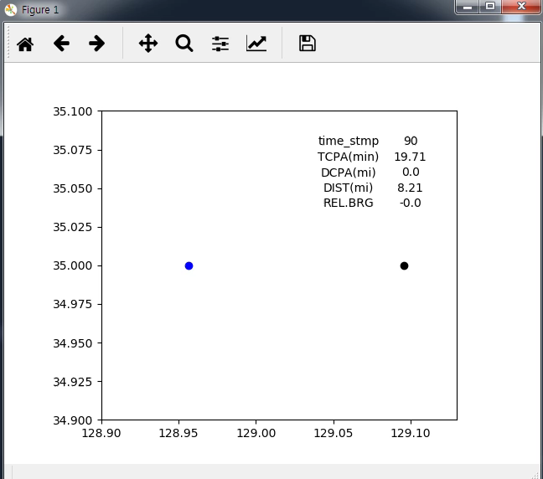
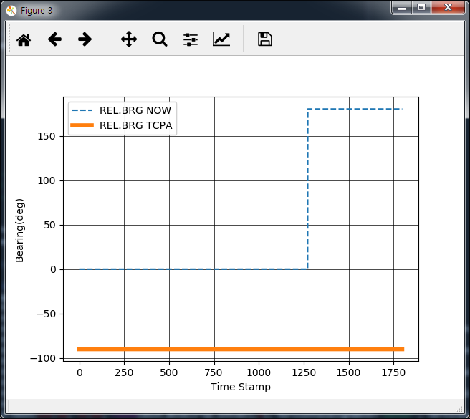
정면충돌
CPA ≤ 0.5 mile
검정색: (TCPA>10분 or TCPA<0)
황색: TCPA 5~10분
주황색: TCPA 2~5분
적색: TCPA 0~2분

Slide 6
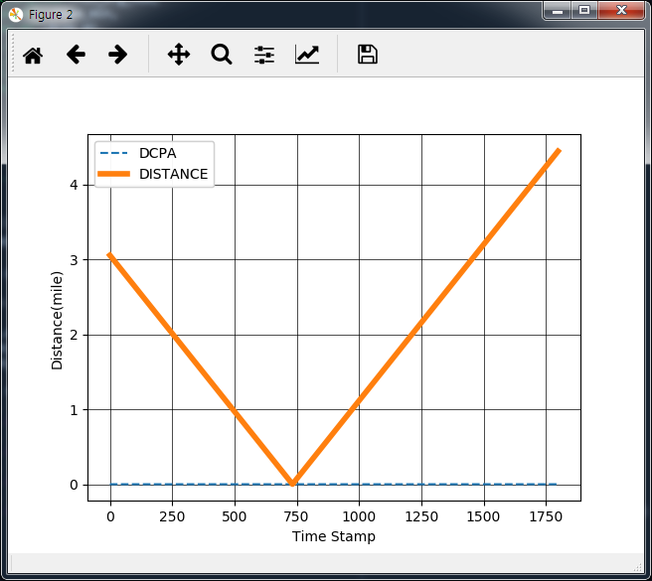
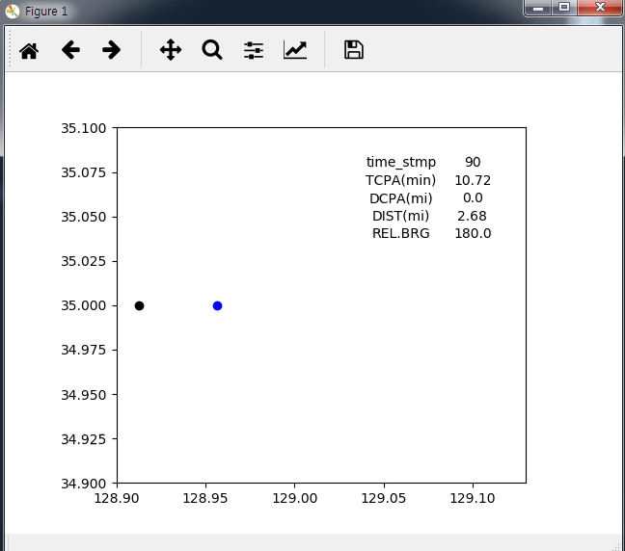
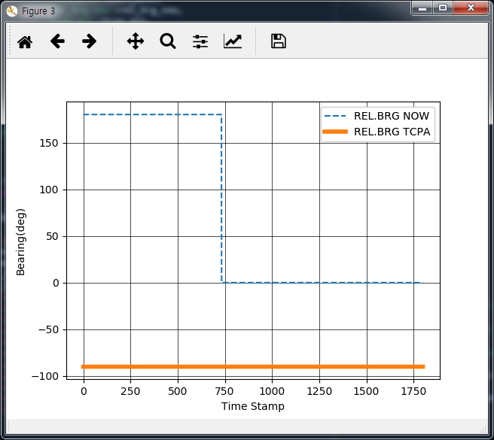
후면추돌
CPA ≤0.5 mile
검정색: (TCPA>10분 or TCPA<0)
황색: TCPA 5~10분
주황색: TCPA 2~5분
적색: TCPA 0~2분

Slide 7
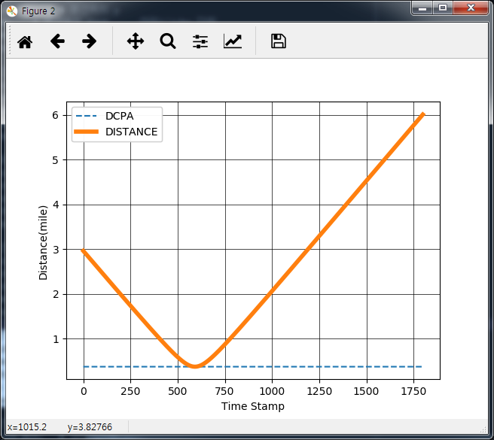
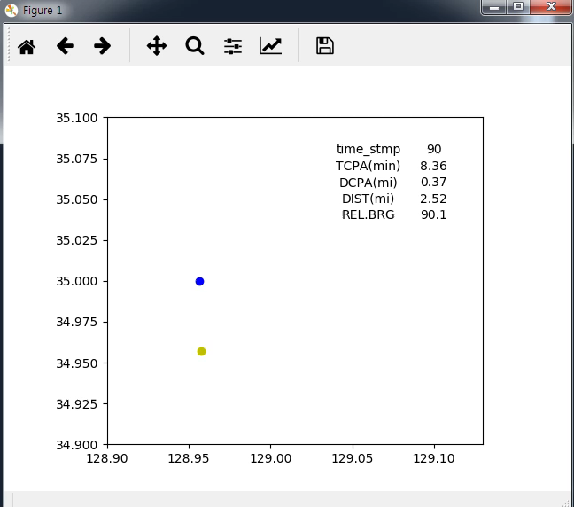
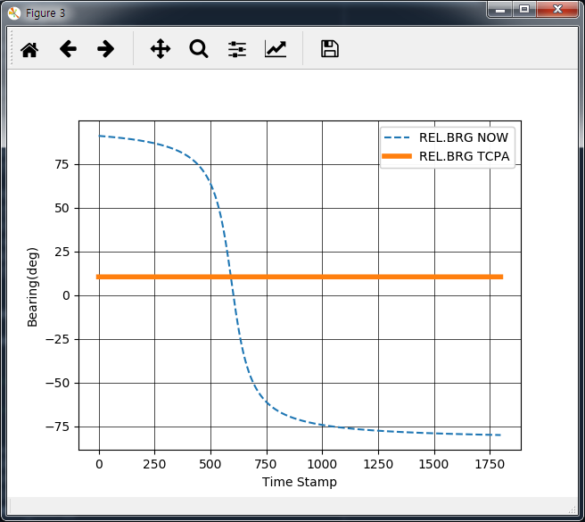
대각선추월
CPA ≤0.5 mile
검정색: (TCPA>10분 or TCPA<0)
황색: TCPA 5~10분
주황색: TCPA 2~5분
적색: TCPA 0~2분

Slide 8
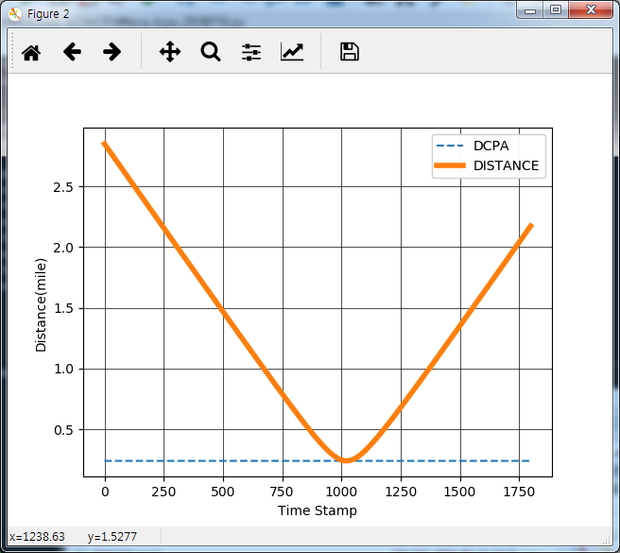
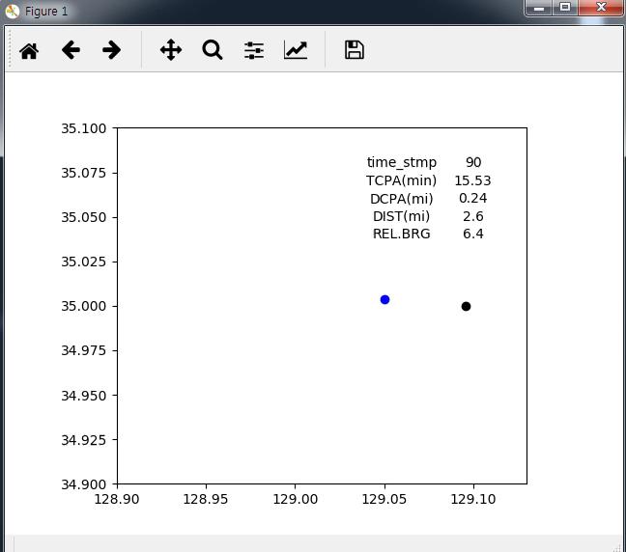
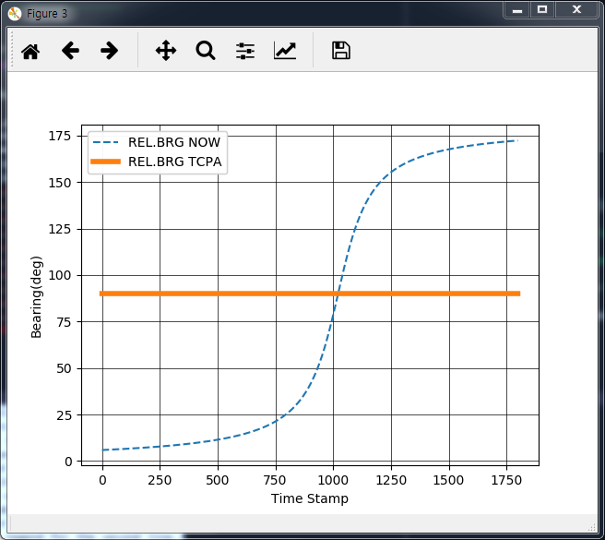
본선 정지(아슬하게 피함)
CPA ≤0.5 mile
검정색: (TCPA>10분 or TCPA<0)
황색: TCPA 5~10분
주황색: TCPA 2~5분
적색: TCPA 0~2분

